Slide 1

UNIVERSITÀ DEGLI STUDI DI NAPOLI
”PARTHENOPE”
A MACHINE LEARNING CLASSIFIER FOR VETTING PLANET CANDIDATES IN TESS DATA
RELATORI
Prof.ssa Laura Inno
Prof. Angelo Ciaramella
CANDIDATO
Attilio Di Vicino
Matr. 0124002347

Slide 2




PANORAMICA
Introduzione al problema
Proposta di soluzione
Elaborazione dei dati
Machine Learning
Risultati ottenuti
Conclusioni
Sviluppi futuri
Notes:
Durante questa presentazione faremo un'introduzione al problema astrofisico, agli obiettivi della ricerca e soprattutto alla proposta di soluzione.
Successivamente analizzeremo il complesso processo di elaborazione dei dati e varie tecniche di machine learning utilizzate, spaziando da approci sia supervisionati e non supervisionati, con annessi risultati.
Concluderemo con alcune osservazioni sullo stato attuale della ricerca e alcuni sviluppi futuri.

Slide 3
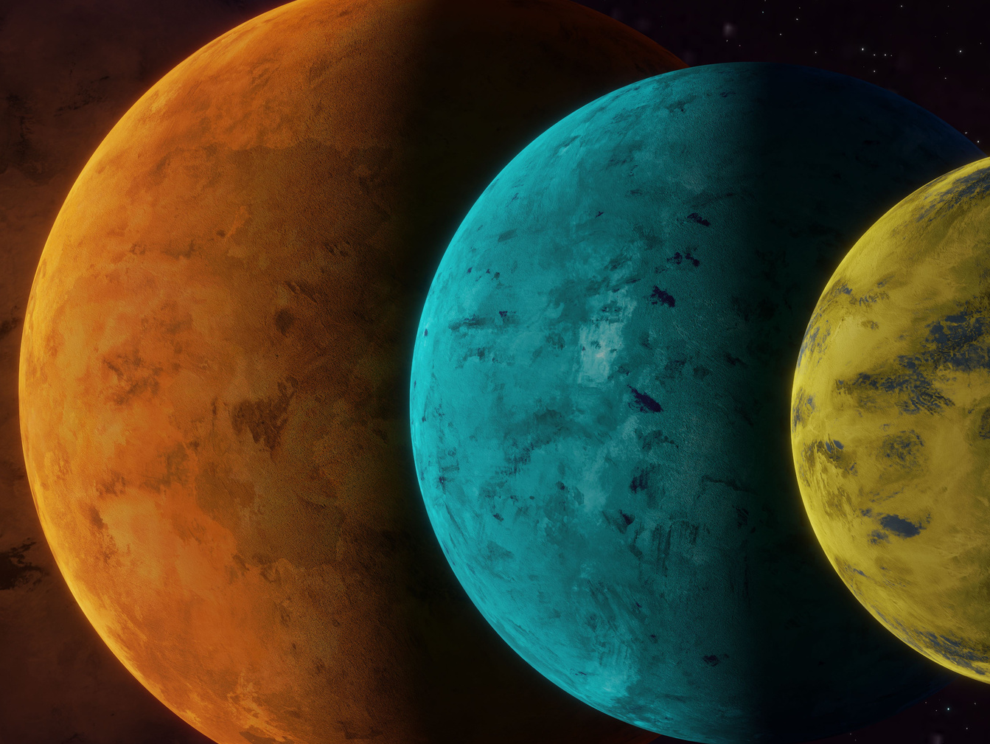
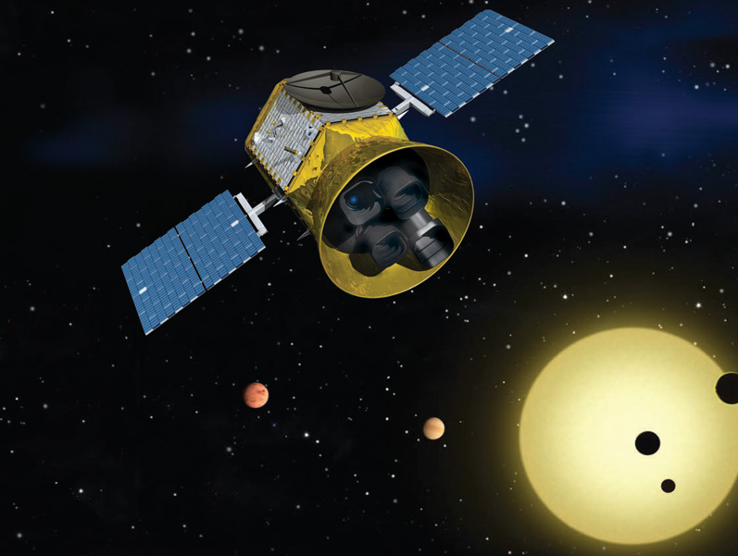
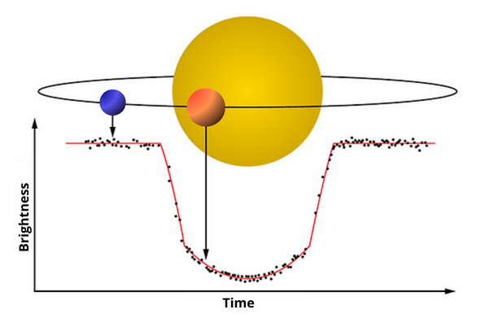
COS’È UN ESOPIANETA?
COME TROVARLI?
TELESCOPI SPAZIALI
Gli esopianeti sono pianeti che orbitano attorno a una stella diversa dalla nostra, il Sole.
Ad oggi, si registrano 5,493 esopianeti, di cui 4,146 con il transito.
Il fenomeno del transito si verifica quando un pianeta passa di fronte a una stella rispetto a un osservatore.
Esso causa una diminuzione relativa del flusso di luce osservato.
TESS e Kepler, sono due telescopi spaziali della NASA.
Il focus per la ricerca agli esopianeti si basa sul metodo del transito
Notes:
Un esopianeta, oggetto chiave della ricerca, è un pianeta che orbita attorno a una stella, che sia essa diversa dalla nostra, la quale ricordo essere il Sole. Ad oggi si registrano oltre 5,000 esopianeti scoperti e buona parte di essi sono stati ritrovati attraverso il metodo del transito.
Fenomeno che si verifica quando un pianeta passa difronte alla sua stella madre rispetto ad un osservatore esterno. Il risultato è una diminuzione del flusso di luce osservato.
Telescopi spaziali della NASA come TESS e Kepler, focalizzano la loro ricerca agli esopianeti sulla base di questo metodo, ovvero il transito.

Slide 4


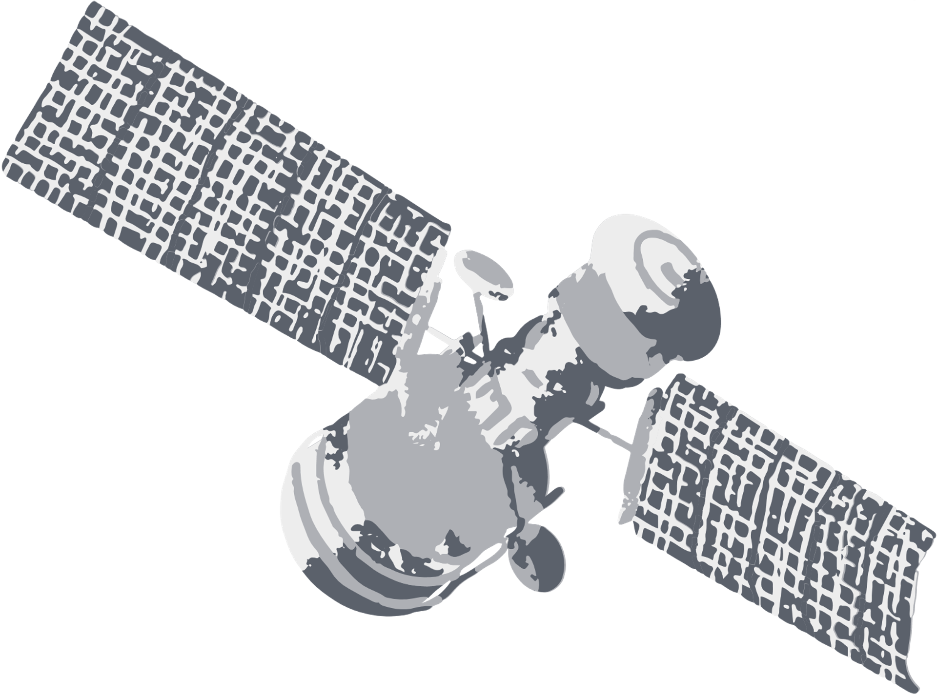

DALL'ACQUISIZIONE
ALLA VALIDAZIONE
Elaborazione dei dati e selezione dei migliori candidati
Osservazioni di follow-up e validazione dei candidati pianeti
SPOCQLP
TFOP
TESS
TOI
Rilascio di oggetti di interesse (buona qualità dei dati)
Acquisizione dei dati
Notes:
La pipeline che arriva fino alla validazione dei candidati pianeti, parte proprio dall'acquisizione dei dati, attraverso strumenti come TESS. Una volta che questi dati arrivano a Terra, vengono elaborati e selezionati da centri preposti come lo Science Processing Operating Center, o da pipeline automatiche come la Quick-look Pipeline. Una volta elaborati e selezionati vengono designati come oggetti di interesse, garantendoci un insieme di dati di buona qualità, inoltre vengono segnalati per osservazioni di follow-up e validazione.

Slide 5
Il numero di campioni provenienti dai vari telescopi è in costante aumento e con esso anche le segnalazioni dei migliori candidati per le osservazioni di follow-up e la validazione.
01 - PROBLEMA
Sviluppare una soluzione automatica per affrontare una delle sfide cruciali nell'analisi dei dati provenienti da TESS, la validazione.
02 - OBIETTIVO
Utilizzo di tecniche di Machine Learning per il rilevamento di pianeti extrasolari sfruttando il metodo del transito e i parametri fisici ottenuti dai transiti planetari.
03 - PROPOSTA
Notes:
Il numero di osservazioni proveniente dai vari telescopi è in constante aumento e con esso anche le segnalazioni dei migliori candidati, motivo per cui la fase di follow-up e validazione diventa sempre più onerosa.
Nel panorama sempre più vasto tra l'astrofisica e l'informatica l'obiettivo è quello di sviluppare una soluzione innovativa e automatica per la validazione dei candidati pianeti con i dati provenienti dal telescopio TESS.
La proposta si focalizza sull'utilizzo di tecniche di machine learning per il rilevamento di esopianeti sfruttando il metodo del transito, ma in contrasto ai rtradizionali approcci che si basano sulle curve di luve, ci concentriamo sui parametri fisici ottenuti dai transiti planetari.

Slide 6

ELABORAZIONE DEI DATI
Rimozione feature specifiche:
Identificative, date e coordinate
Flag collegate alle etichette
Gestione dei valori nulli:
Analisi dei dati
Procedure custom
2
4
1
3
5
Sostituzione delle etichette:
Vero Pianeta: 1
Falso Pianeta: 0
Scalatura dei dati:
Z-Score
Normalizzazione
Selezione delle caratteristiche:
Random Forest
CARATTERISTICHE DEI SET DI DATI: PRIMA DELL’ELABORAZIONE
CARATTERISTICHE DEI SET DI DATI: DOPO L’ELABORAZIONE
Dataset (TOI) | #Osservazioni | #Features | Not-A-Number
TESS | 6,977 | 61 | ≈ 8,83%
Kepler | 9,564 | 140 | ≈ 17,58%
TESS/Kepler | 16,541 | 26 | ≈ 11,32%
Dataset (TOI) | #Osservazioni | #Features | Not-A-Number
TESS | 6,554 | 32 | ≈ 4,10%
Kepler | 8,608 | 85 | ≈ 0,21%
TESS/Kepler | 13,798 | 17 | 0,00%
Notes:
Il primo problema affrontato è stato il dataset, inizialmente sono stati considerati due cataloghi, provenienti dal telescopio TESS e Kepler, uno degli obiettivi della ricerca è stato quello di generare un terzo dataset proveniente dall'unione dei due denominato come TESS/Kepler. Inizialmente si osservano il numero di campioni, feature, ma soprattutto il problema dei not-a-number. Questo ha dato il via a una lunga fase di elaborazione dei dati, la quale è iniziata proprio dalla sostituzione delle etichette, proseguendo con la rimozione di alcune features specifiche come quelle identificative, date o coordinate, ma anche flag che fossero direttamente collegate alle etichette, come le osservazioni di follow-up. Nel contensto del machine learning non è sempre necessario utilizzare tecniche di scalatura dei dati, d'altronde distance come euclidea e di Manhattan sono sensibili alle grandi scale di dati, motivo per cui sono stati presi in considerazione metodi come Z-Score e normalizzazione dei dati. La gestione dei valori nulli è stata effettuata attraverso un'analisi dettagliata dei dati, e con procedure che non imputassero i dati in maniera sintetica, per mantenere alta la qualità dei dati, Infine la selezione delle caratteristiche ha visto il suo impiego attraverso lo score restituitoci dalla random forest e un thresholding opportuno calcolato attraverso studi empirici. I risultati di questa prima fase di elaborazione dei dati sono stati un leggero calo del numero di osservazioni, una diminuzione del numero di feature, ma soprattutto una diminuzione dei not-a-number, in particolare per TESS si passa dal 9 al 4%, in Kepler addirittura dal 18 allo 0,21% e per TESS/Kepler si risolve definitivamente il problema passando da 11 a 0. Tuttavia in diversi algoritmi è imporante che questo problema sia del tutto assente. Motivo per cui l'elaborazione dei dati ha avuto un seguito.

Slide 7
ELABORAZIONE DEI DATI (CONT.)
K-Nearest Neighbors (Imputer):
TESS: ≈ 4,10%
Kepler: ≈ 0,21%
TESS/Kepler: NO
Split in Train e Test:
Train: 80%
Test: 20%
6
8
7
Bilanciamento delle classi:
Pesaggio delle classi
Sotto-campionamento
Notes:
Attraverso l'utilizzo del K-Nearest Neighbors si risolve definitivamente il prolema.
Uno dei più grandi problemi dell'apprendimento automatico è proprio quello del bilanciamento delle classi, il quale può essere mitigato attraverso tecniche che generano esempi sintetici con l'ausilio dei reti neurali artificiali, tuttavia per mantenere alta la qualità dei dati sono stati presi in considerazione metodi come il pesaggio delle classi e il sotto-campionamento.
Infine il dataset è stato splittato in train e test, dedicando l'80% al traning e il restante 20% al testing.

Slide 8
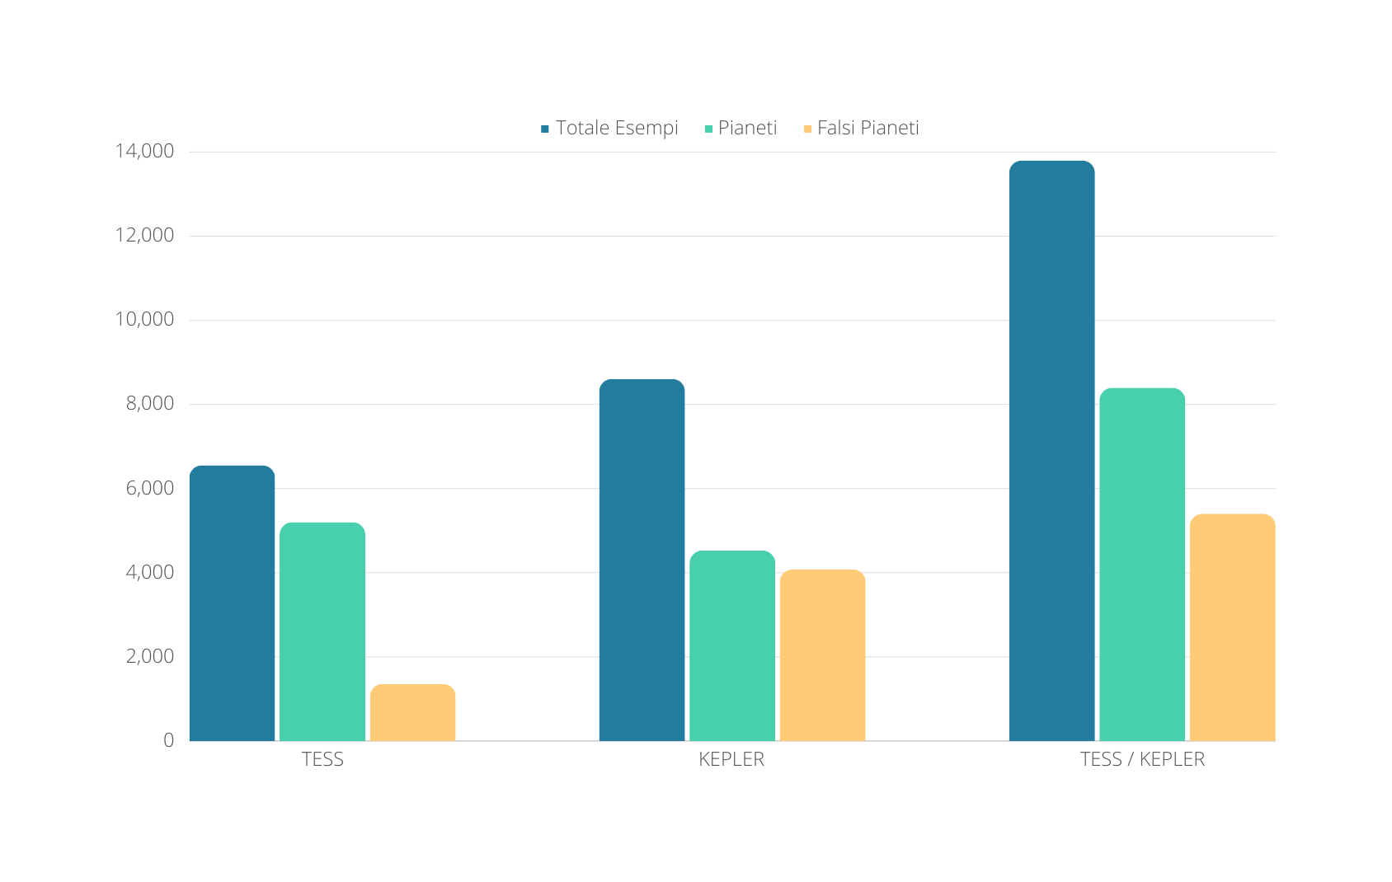
DATASET
13,798
8,608
8,396
6,554
5,199
5,402
4,527
4,081
1,355
Notes:
Il risultato dopo questa fase sono 3 dataset distinti, dove per TESS si nota un forte sbilanciamento verso la classe dei pianeti.
mentre Kepler risulta essere un dataset più robusto ma soprattutto bilanciato.
d'altronde il dataset TESS/Kepler, con opportune tecniche di bilanciamento, risulta essere quello più affidabile, questo perchè ha un numero di osservazioni più significativo e esempi che comprendono sia quelli di Kepler che quelli di TESS.

Slide 9
MACHINE LEARNING
Nel contesto dell'apprendimento supervisionato,
sono stati esplorati vari algoritmi, tra cui:
Alberi decisionali
Random Forest
K-Nearest Neighbors
Gradient Boosting
I test sono stati condotti su tre dataset (12 test totali)
Per ogni test è stata applicata l’ottimizzazione degli iperparametri: selezione del modello
(griglia di ricerca x 12 test)
TESS | Accuratezza (%)
RForest | 83,06
GBoosting | 83,98
DTree | 79,32
K-NN | 80,93
Kepler | Accuratezza (%)
RForest | 90,47
GBoosting | 90,12
DTree | 87,10
K-NN | 79,79
TESS/Kepler | Accuratezza (%)
RForest | 83,69
GBoosting | 82,97
DTree | 79,63
K-NN | 79,49
Notes:
Nel contesto dell'apprendimendo supervisionato, sono stati esplorati vari algoritmi, tra cui modelli ensemble come random forest e gradient boosting, ma anche modelli come alberi decisionali e k-nearest neighobors. I test sono stati condotti su tutti e tre i dataset e per ogni test è stata applicata una griglia di ricerca per l'ottimizzazione degli iperparametri.
Per quanto riguarda i risultati ottenuti con il dataset di TESS, seppur si registra una accuracy dell'83 e 84% per i modelli ensemble, c'è da considerare la natura sbilanciata del dataset, anche con l'ausilio di tecniche come il pesaggio delle classi.
Anche in Kepler si evidenziano le performace dei modelli ensebmle, tuttavia esso risulta essere un dataset più robusto ma soprattutto bilanciato.
Infine dei test effettuati sul dataset di TESS/Kepler evidenziano l'efficacia del random forest nel raggiungere l'84% di accuracy.

Slide 10
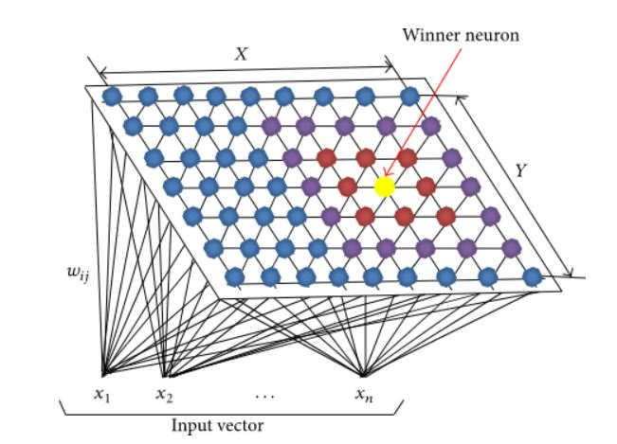
SELF-ORGANIZING
MAPS
Lo sviluppo del codice è avvenuto senza l’ausilio di particolari librerie.
Il dataset preso in considerazione è TESS/Kepler.
I pesi dei neuroni artificiali sono stati inizializzati prendendo in modo pseudo-casuale campioni dal dataset, includendo il 50% della classe Vero Pianeta e il 50% della classe Falso Pianeta.
Sono stati condotti 4 test diversi, sfruttando appieno le potenzialità della SOM nella visualizzazione dei dati e nella riduzione della dimensionalità.
Kohonen, il padre delle SOM, ci suggerisce una procedura per passare dalla mappa alla classificazione, il pre-requisito è avere un dataset etichettato, dopodiché si passa alla “calibrazione” dei neuroni e, usando il KNN, si stipula una statistica e una classificazione.
Notes:
D'altro canto l'apprendimento non supervisionato ha visto l'impiego delle self-organizing map, una particolare forma di rete neurale artificiale. Le peculiarità di questa implementazione sono state che il codice è stato sviluppato senza l'ausilio di particolari librerie. Il dataset preso in considerazione è quello proveniente dall'unione dei due cataloghi denominato come TESS/Kepler. In genere i pesi della SOM vengono inizializzati con valori pseudo-casuali, per evidenziare la sua efficacia nell'auto-organizzazione, d'altronde nel mondo reale si vuole ottenere una convergenza del modello in tempi sempre più brevi, a tale scopo è possibile inizializzare i pesi dei neuroni in base al caso d'uso. Nel nostro sono stati presi campioni dal dataset in maniera pesudo-casuale, includendo il 50% della classe Vero Pianeta e il 50% della classe Falso Pianeta. Gli usi comuni della SOM sono nella visualizzazione dei dati e nella riduzione dlla dimensionalità, sfruttando appieno queste potenzialità sono stati condotti 4 test diversi. Olre però agli usi comuni, Kohonen, padre fondatore delle SOM, ci suggerisce una procedura per passare dalla mappa alla classificazione, con un prerequisito cioè di avere il dataset etichettato, dopodiché ci definisce due step importanti, che sono la calibrazione dei neuroni, ovvero l'etichettatura, e la classificazione con l'ausilio del K-NN.

Slide 11
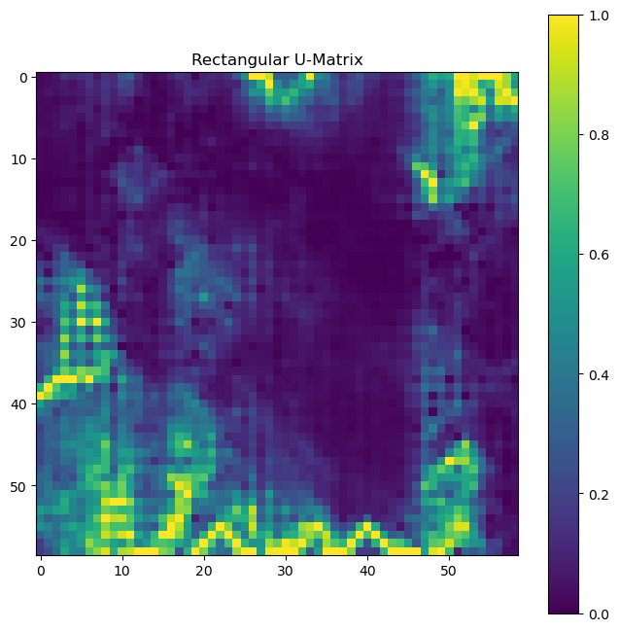
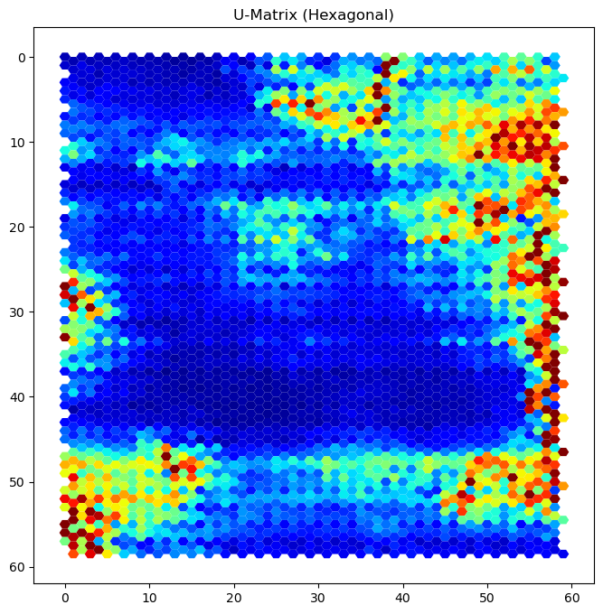
U-Matrix: test 2
Notes:
La rappresentazione classica della SOM è bidimensionale, anche se può avere più dimensioni, anche 3 ad esempio, e questa rappresentazione avviene attravero la U-Matrix ovvero la matrice delle distanze, la quale può avere due tolopogie quella rettangolare sulla sinistra o esagononale sulla destra.
In questo caso in entrambe le U-Matrix si evidenzia la formazione di due cluster principali, ossia quello centrale e quello laterale.

Slide 12
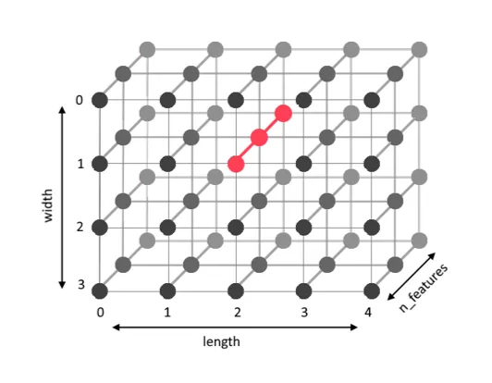
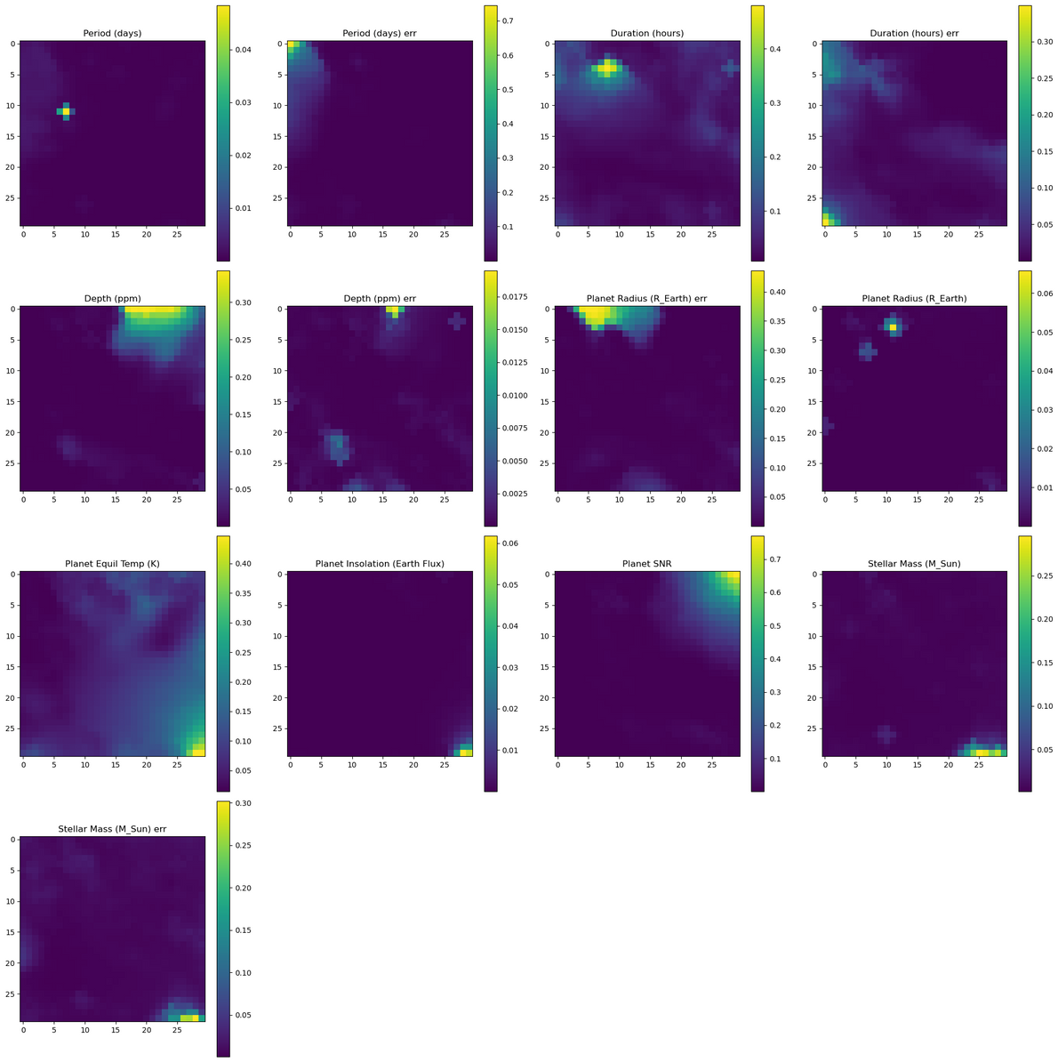
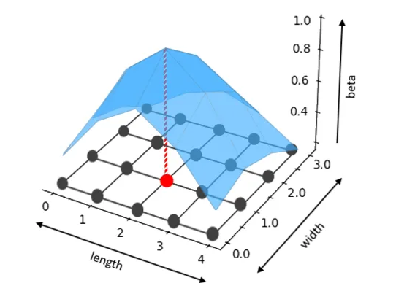
Singole feature: test 4
Notes:
D'altronde la SOM è tridimensionale, questo perchè ogni neurone è n-dimensionale e la n-dimensionalità è data dal numero di features che vengono date in input al modello.
detto ciò è possibile visualizzare la formazione dei cluster features per features, come mostrato nel grafico sulla destra, e questa visulizzazione può aiutarci a trovare eventuali anomalie nei dati e quindi nella riduzione della dimensionalità.

Slide 13
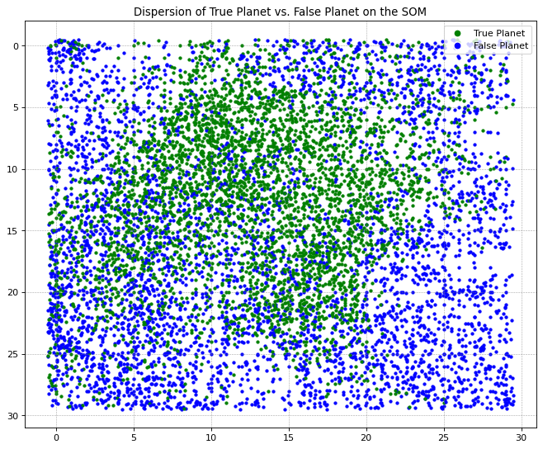
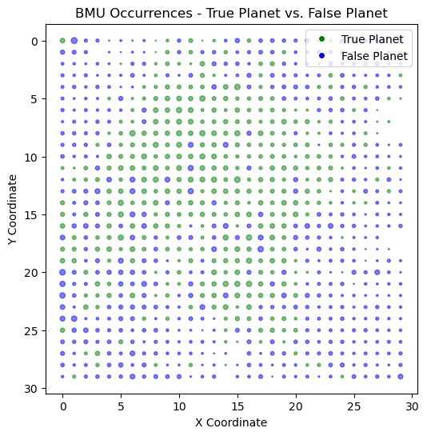
Dispersione - occorrenze BMU: test 4
Best Matching Unit (BMU): l'unita che meglio rappresenta i-esima osservazione sulla base di un'euristica definita a priori.
Non tutti i neuroni vengono attivati.
Se un neurone è il BMU di x campioni, gli x campioni faranno riferimento o alla classe Vero Pianeta o alla classe Falso Pianeta, senza mescolanza.
Notes:
Sfruttando il vantaggio di avere un dataset etichettato si è osservata la distribuzione delle osservazioni sulla mappa posizionandole alle coordinate del proprio Best Matching Unit (BMU): ovvero l'unità che meglio rappresenta l'i-esima osservazione sulla base di un euristica. Si evidenzia il cluster centrale riferito alla classe vero pianeta in verde e il cluster in blu che fa riferimento alla classe falso pianeta.
Nel secondo grafico sulla destra oltre alla dispersione vengono considerate anche le occorrenze dei BMU, la quale è misurata dalla grandezza del pallino, o meglio la grandezza del pallino definisce il numero di occorrenza BMU del neurone in questione, Questo perchè nell'apprendimento competitivo I neuroni competono tra di lori per vincere quindi per essere attivati.
A questo punto bisogna fare due osservazioni, la prima i vuoti che si presentano sono dati dal fatto che non tutti i neuroni vengono attivati, e il secondo che se un neurone è il BMU di x osservazioni allora le x osservazioni faranno riferimento o alla classe vero pianeta o allo classe falso pianeta, quindi un neurone riesce a fare un taglio netto tra le due classi senza confusione.

Slide 14
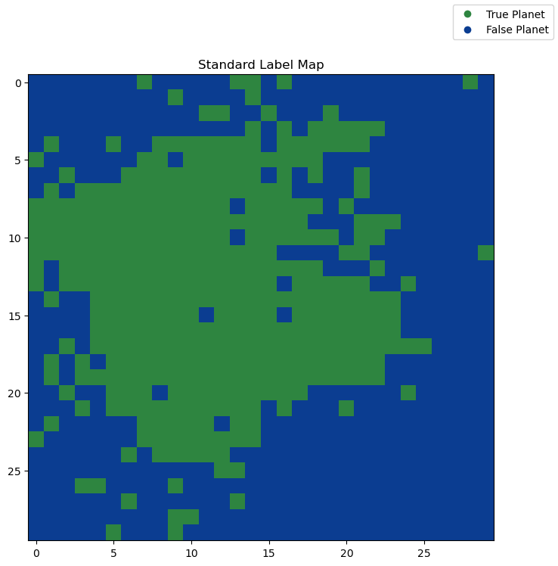
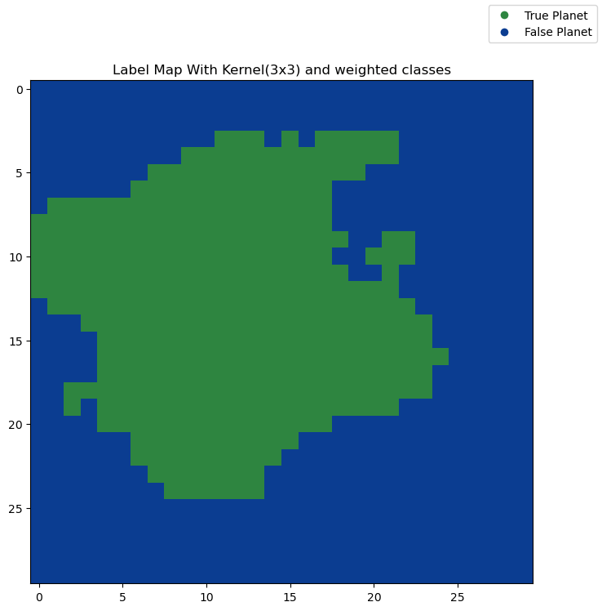
Label map: test 4
Notes:
e questa caratteristica ha giocato a nostro vantaggio nella fase della calibrazione dei neuroni, quindi nella costruzione della label map,
tuttavia ci sono alcuni neuroni che risultano essere isolati,
per tale motivo la label map è stata ricostuita sulla base di un kernel 3x3 ottenendo un risultato più omogeneo, come si evince nella figura sulla destra.

Slide 15
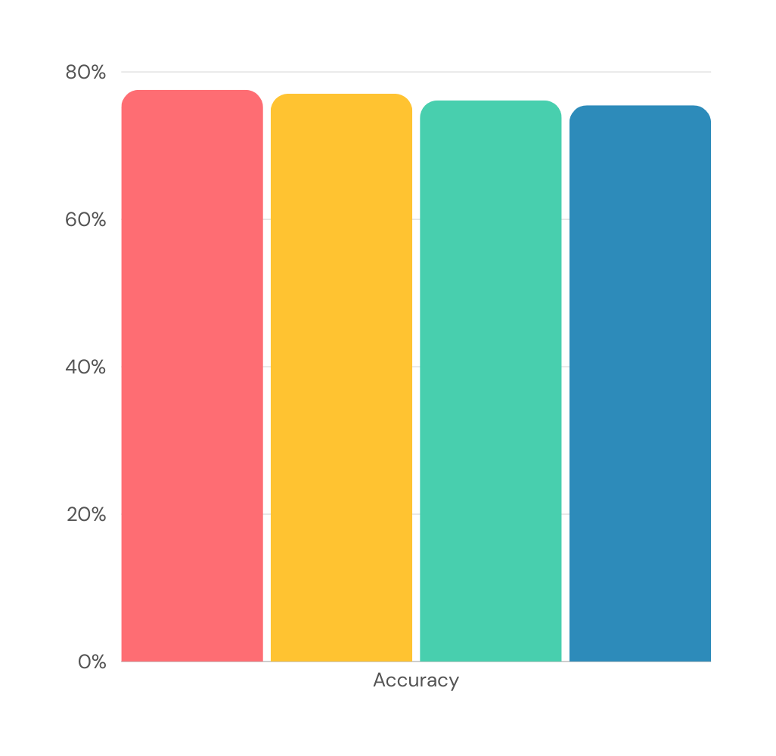
SELF-ORGANIZING MAPS
77,57%
77,04%
76,15%
75,47%
I quattro test condotti tramite la SOM sono stati ottimizzati attraverso una griglia di ricerca (griglia di ricerca x 4), inoltre sono organizzati nel seguente modo:
01 - SBILANCIATO CON 17 FEATURES
02 - BILANCIATO CON 17 FEATURES
01. SBILANCIATO
03 - SBILANCIATO CON 13 FEATURES
01. SBILANCIATO
04 - BILANCIATO CON 13 FEATURES
01. SBILANCIATO
Notes:
I 4 test della som sono stati ottimizzati utilizzando una griglia di ricerca e in particolare:
il primo test ha visto l'impiego del dataset al completo quindi sbilanciato e con 17 features, raggiungendo un accuracy del 77,57%.
Al secondo test, invece, è stata applicata la tecnica del sotto-campionamento per il bilanciamento del dataset ottenendo un accuracy del 77%.
Al terzo sono state eliminate 4 features che sono risultate essere anomale, ottenendo un accuracy del 76%
e infine il quarto test risulta essere una combinazione del secondo e del terzo e ha raggiunto un accuracy del 75,47%.

Slide 16


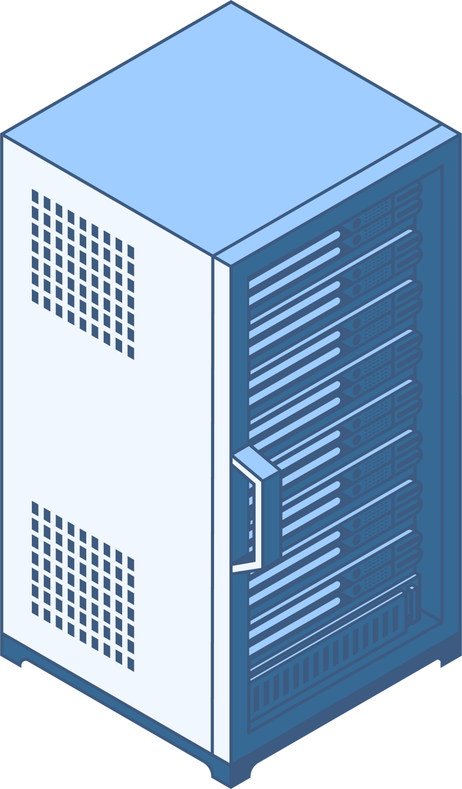



CODICE, LIBRERIE E HARDWARE
Pandas
Matplotlib
Numpy
Imblearn
01 - PYTHON
02 - SCIKIT-LEARN
03 - ALTRE LIBRERIE
04 - PURPLEJEANS
05 - WNODE
06 - PARALLELO
https://github.com/Attilio-Di-Vicino/ExoNet
Notes:
il codice è stato sviluppato in python e tutto quello che ci serve è contenuto nei moduli di scikit-learn e altre librerie d'ausilio standard come panad matplotlib, numpy e imbalanced-learn. È stata sfruttata appieno la potenza del Purplejeans, il super-calcolatore messo a disposizione dall'università degli studi di Napoli Parthenope, in particolare è stato utilizzato un wnode, un nodo composto da 32 CPU e buona parte del codice è stata eseguita in parallelo per diminuire i tempi di esecuzione. Il codice sorgente è disponibile al seguente link con il nome di ExoNet.

Slide 17
CONCLUSIONI
Il Random Forest ha dimostrato di essere il modello più robusto, raggiungendo un’accuratezza del 83,69%.
Seppur le metriche della SOM risultano inferiori rispetto alla Random Forest, ha dimostrato ottime capacità nella classificazione, e generalizzazione del problema.
L’impiego della SOM ha mostrato il potenziale di questo metodo attraverso la visualizzazione dei dati e alla riduzione della dimensionalità, dando luogo a spunti per sviluppi futuri.
Notes:
In conclusione il random forest ha dimostrato di essere il modello più robusto con un accuracy dell'84% sul dataset TESS/Kepler, inoltre seppur le metriche della SOM risultano essere inferiore, essa ha dimostrato ottime capacita sia nella classifizazione, che nella generalizzazione del problema, ma soprattutto nella compresione della natura dei dati, dalla loro distribuzione fino alla topologia, dando luogo a spunti per sviluppi futuri

Slide 18

SVILUPPI FUTURI
APPROFONDIMENTO DELLE CARATTERISTICHE
MAPPE NON LINEARI
DATA AUGMENTATION
Notes:
Numerose sono le possibilità di sviluppo futuri, ma Alcune direzioni promettenti potrebbero includere:
utilizzo di Mappe Non Lineari che potrebbero migliorare ulteriormente le capacità del modello.
Tecniche di Data Augmentation per il bilanciamento del dataset.
Approfondimento delle Caratteristiche, ovvero I valori nulli che si sono presentati, potrebbero essere sostituiti con dati reali, prelevandoli da altri cataloghi, come quello del telescopio Gaia.

Slide 19
THANK YOU

Slide 20
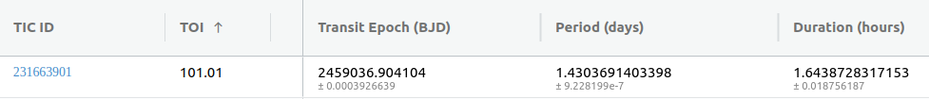

Slide 21
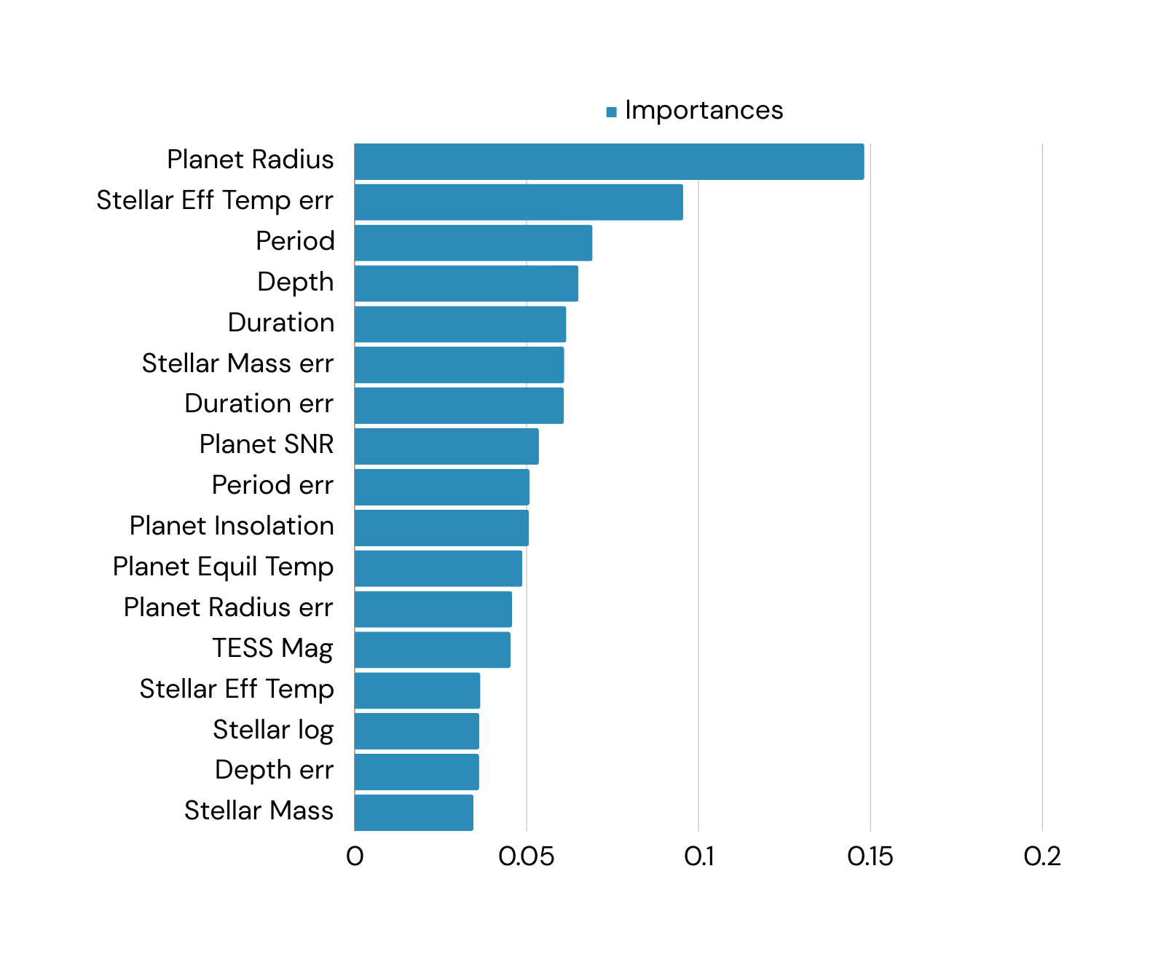

Slide 22


Slide 23
